Slide 1



CAKE4YOU
Incremento 2
Trabalho realizado por: Augusto Ribeiro (118538) , Beatriz Francisco (118638), Catarina Ribeiro (119467) e Diogo Nascimento (120031)

Slide 2


Transformação
Melhorar a experiência do cliente
Facilitar o processo de escolha
Promover um mercado competitivo

Slide 3

Produto
Disponiblizar um serviço cómodo e prático
1
Site intuitivo e responsivo aos pedidos do cliente
2
Promover a comunicação entre o cliente e as confeitarias
3

Slide 4
Arquitetura
Website
Compatibilidade
Armazenamento de dados
Construir um website recorrendo a linguagens como HTML e JS
O site tem de ser compatível com todos os browsers
Os dados inseridos pelo cliente relativamente à sua conta e ao pedido têm de ser devidamente guardaddos.

Slide 5
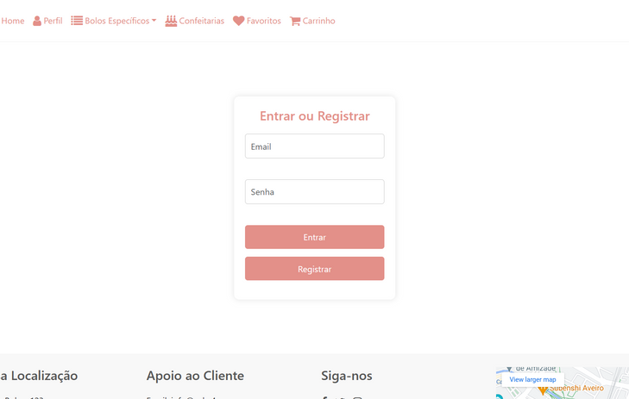
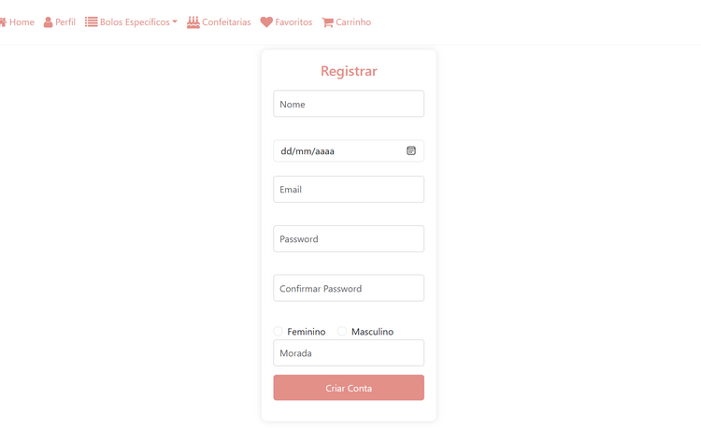
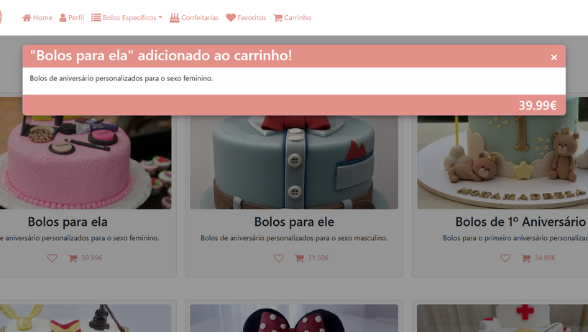

Incremento
O cliente pode realizar o login para entrar no site e caso não tenha conta pode criá-la
O cliente pode encomendar o seu bolo à confeitaria que desejar
Website:
https://cake4you-mas.netlify.app/

Slide 6


Lições Aprendidas
A dificuldade de cada tarefa fez com que tivéssemos de saber avaliá-las e dar prioridades a algumas em detrimento de outras
Ganhámos a consciência do quão importante é definir os prazos associados a cada tarefa para a realização do projeto
Mesmo a concretização podendo ser simples, ou não, é necessário construir as bases para dar o começo à construção de algo.
Capacidade de adaptação, tanto do plano inicial como dos elementos do grupo

